Slide 1
SGES
PRÉSENTATION AU MANAGEMENT
Système de gestion environnementale, sociale et climatique des crédits d'investissement — octobre 2026
Notes:
Présentation de 15 minutes, suivie d'une démonstration de 10 minutes si le temps le permet.

Slide 2
L'ESSENTIEL
Chaque crédit d'investissement est évalué, décidé et suivi selon une même méthode, traçable et paramétrable.
10
7
3
1
ÉTAPES
RÔLES
LANGUES
FICHE E&S
du circuit outillées de bout en bout, de l'identification à la clôture
avec séparation des fonctions, périmètre par entité et journal d'audit
français, anglais, arabe ; banques régionales et filiales Afrique
standardisée pour le comité, transmise à la plateforme d'octroi par API
Notes:
Message principal : la banque dispose d'un outil unique, traçable et paramétrable pour évaluer, décider et suivre le risque environnemental, social et climatique de chaque crédit d'investissement.

Slide 3



POURQUOI CET OUTIL
CONFORMITÉ RÉGLEMENTAIRE
MAÎTRISE DU RISQUE DE CRÉDIT
EXIGENCES DES BAILLEURS
Directive Bank Al-Maghrib n° 5/W/2021 : risques climatiques
Loi 49-17 sur l'évaluation environnementale
Circulaire CFD-537/01-24 et procédure CFD12340876/0217
Liste d'exclusion et catégorisation A, B, C, FI
Plan d'actions correctives négocié avec le client
Clauses E&S proposées pour le contrat de crédit
Normes de performance SFI, Principes de l'Équateur
Lignes SUNREF, MorSEFF, GEFF, BEI, SFI
Émissions financées selon la méthode PCAF
Notes:
Trois raisons : la conformité réglementaire, la maîtrise du risque de crédit et les exigences des bailleurs de fonds.

Slide 4
LE PARCOURS D'UN DOSSIER
1
2
3
4
5
Identification
Chargé
Liste d'exclusion
Chargé
Catégorisation
Chargé / RSE
Risques E&S
Chargé
Climat
Chargé
6
7
8
9
10
Plan d'actions
Chargé + client
Fiche & soumission
Chargé
Validation
Directeur
Décision
Comité
Suivi & clôture
Chargé / Directeur
Évaluation par le chargé (1 à 7), contrôle par la direction et le comité (8 et 9), suivi du plan d'actions jusqu'à la clôture (10).
Notes:
Le circuit suit la procédure : le chargé évalue, le directeur valide, le comité décide, le chargé suit et le directeur clôture. Chaque passage est horodaté et tracé.

Slide 5




GOUVERNANCE ET CONTRÔLE INTERNE
SÉPARATION DES FONCTIONS
Le chargé d'un dossier ne peut jamais le valider ; chaque rôle a ses droits.
VERROUILLAGE
Après validation, l'évaluation est figée : catégorie, risques, climat et cours de change.
TRAÇABILITÉ
Historique du dossier, journal d'audit et instantané scellé à la soumission et à la validation.
PÉRIMÈTRE PAR ENTITÉ
Chaque utilisateur ne voit que sa banque, son centre d'affaires ou sa filiale.
Notes:
Le dispositif de contrôle est intégré à l'outil : il ne repose pas sur la discipline des utilisateurs.

Slide 6
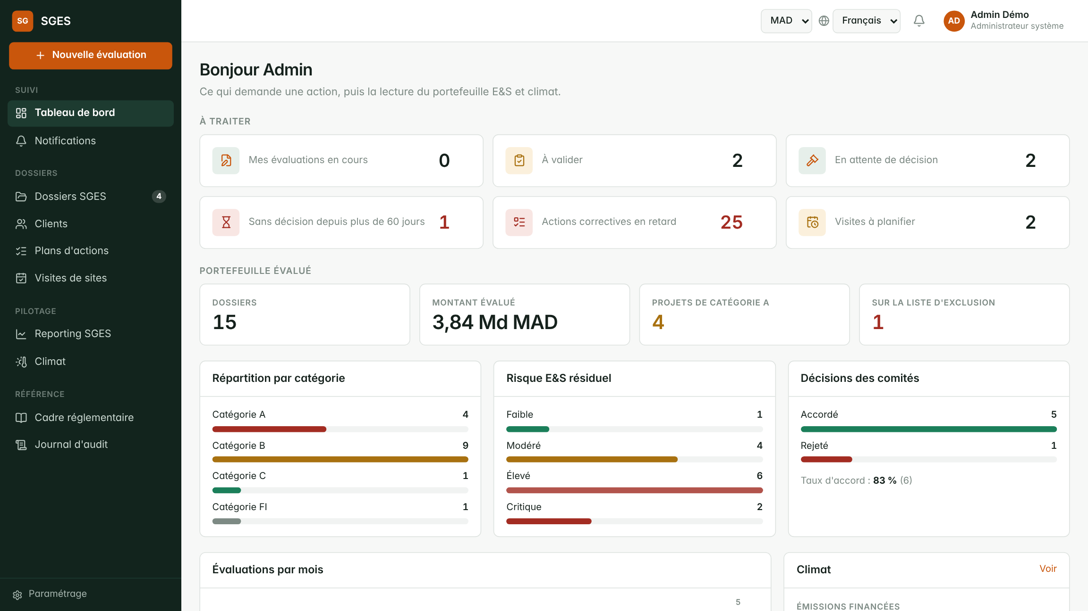
UN PILOTAGE DU PORTEFEUILLE EN TEMPS RÉEL
1
À traiter
Dossiers à valider, en attente de décision, actions correctives en retard, visites à planifier.
2
Portefeuille
Dossiers, montants évalués, projets de catégorie A, exclusions.
3
Décisions
Répartition par catégorie, risque E&S résiduel, taux d'accord des comités.
Données de démonstration.
Notes:
Le tableau de bord s'adapte au rôle : la direction voit l'ensemble de son périmètre.

Slide 7
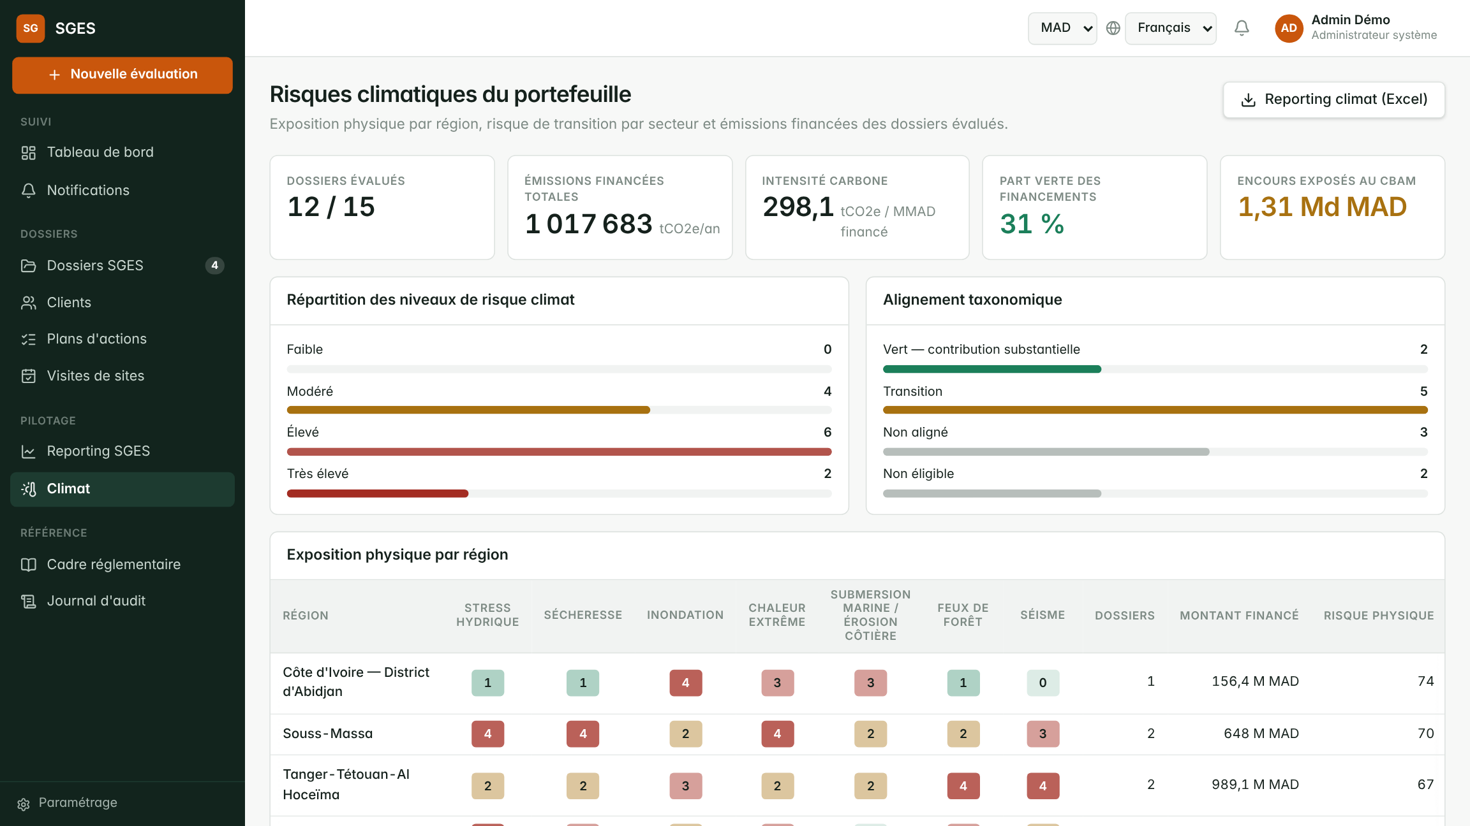


LE RISQUE CLIMATIQUE, MESURÉ DOSSIER PAR DOSSIER
Risque physique
7 aléas par région (stress hydrique, inondation, chaleur, séisme…).
Risque de transition
Secteur, CBAM, prix du carbone selon 3 scénarios NGFS.
Émissions financées
Méthode PCAF, qualité de la donnée notée de 1 à 5.
Reporting BAM
Export Excel par dossier, région, secteur et ligne.
Méthode indicative : à calibrer et valider par la Fonction Risques avant tout usage prudentiel.
Notes:
Point d'attention : la méthode de score climat est indicative et non calibrée ; elle doit être validée par la Fonction Risques avant tout usage prudentiel.

Slide 8
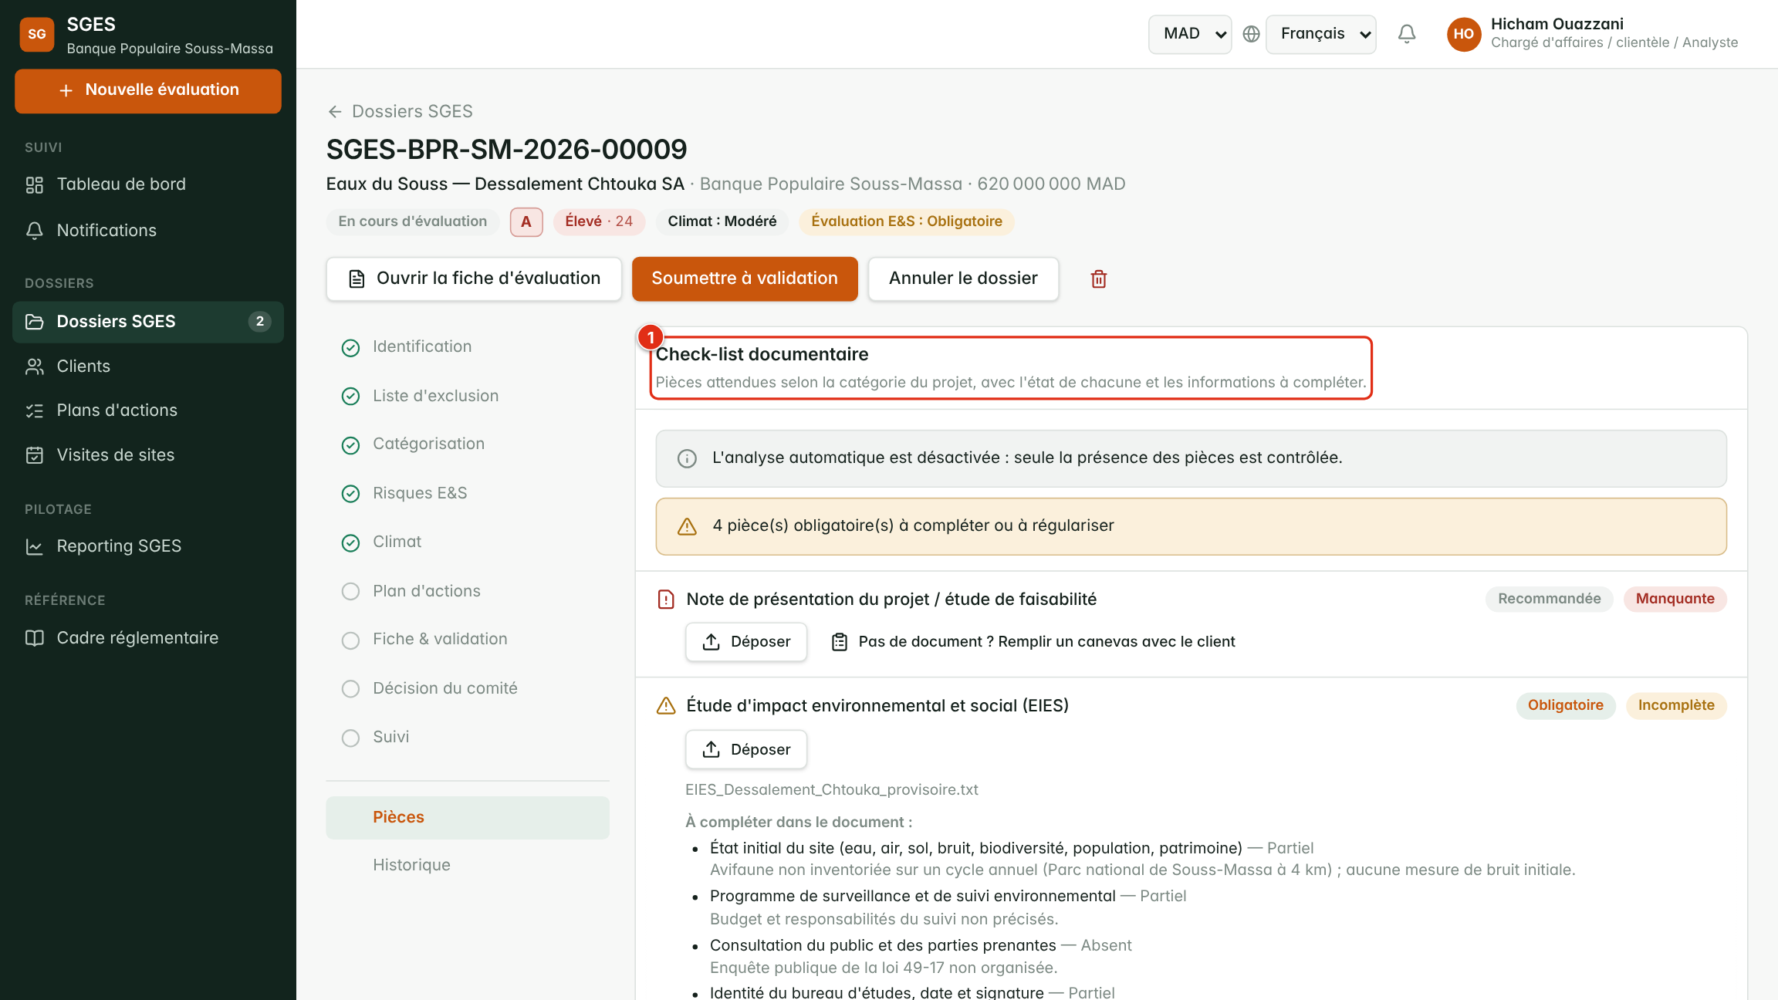
L'INTELLIGENCE ARTIFICIELLE AU SERVICE DU CHARGÉ
CE QU'ELLE FAIT
Lit les pièces (EIES, PGES, autorisations) et signale les informations manquantes
Pré-remplit catégorisation et questionnaire, avec justification
Rédige commentaire, synthèse pour le comité et clauses
Prépare le canevas à remplir avec le client
GARDE-FOUS
Désactivée par défaut
Données personnelles masquées
Validation humaine systématique
Notes:
L'IA prépare, l'utilisateur décide : chaque proposition est relue et validée avant d'être enregistrée.

Slide 9
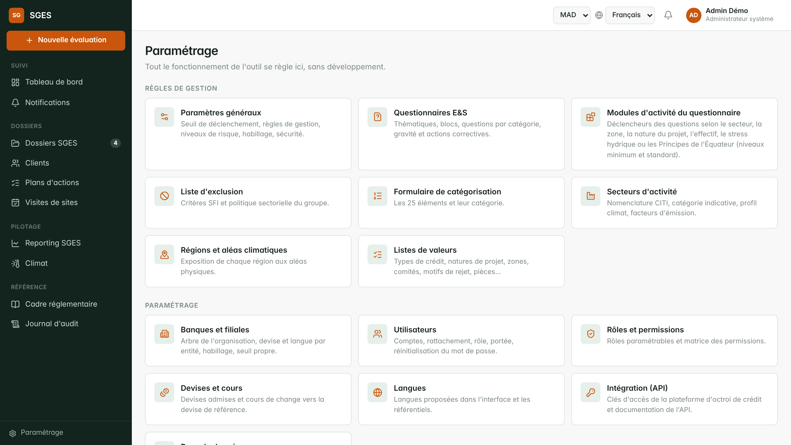
PARAMÉTRABLE SANS DÉVELOPPEMENT
1
Règles
Seuils, délais, séparation des fonctions, volet climat, IA.
2
Questionnaires
Questions, niveaux (minimum, standard, complet), modules d'activité.
3
Référentiels
Exclusion, catégorisation, secteurs, régions, listes en 3 langues.
4
Organisation
Entités, utilisateurs, rôles, devises, habillage.
Toute modification du paramétrage est journalisée.
Notes:
Les captures de cette présentation montrent d'ailleurs l'outil habillé aux couleurs du groupe par simple paramétrage.

Slide 10
CE QUI A ÉTÉ VÉRIFIÉ
107
612
20 / 20
4
TESTS AUTOMATISÉS
ÉCRANS PARCOURUS
CONTRÔLES DU CIRCUIT
MOTEURS DE BASE
règles de catégorisation, risque, climat, circuit, devises
10 profils, 3 langues et mobile, sans anomalie
séparation des fonctions, retours, ajournement, réouverture
PostgreSQL (recetté), SQL Server, MySQL et SQLite par le même schéma
Le parcours complet d'un dossier (création, évaluation, validation, décision, suivi, clôture) a été rejoué sans erreur.
Notes:
Recette d'octobre 2026 sur une base de démonstration : tests automatisés, parcours de tous les écrans par rôle et par langue, dossier complet de la création à la clôture.

Slide 11
DÉCISIONS ATTENDUES
01
Valider le marquage des questions — Responsable RSE et Conformité, avant tout allègement des questionnaires B et C.
02
Lancer un pilote — Deux centres d'affaires et une banque régionale, pendant un trimestre.
03
Former les utilisateurs — Guide de formation joint ; session de 2 heures par rôle.
04
Activer l'assistant IA — Après avis de la Conformité et de la sécurité des systèmes d'information.
05
Connecter la plateforme d'octroi — La fiche E&S est déjà exposée par une API sécurisée par clé.
Notes:
Proposition de feuille de route ; les durées sont indicatives et à confirmer avec les métiers.

Slide 12
MERCI
Démonstration de l'outil et questions

